Slide 1
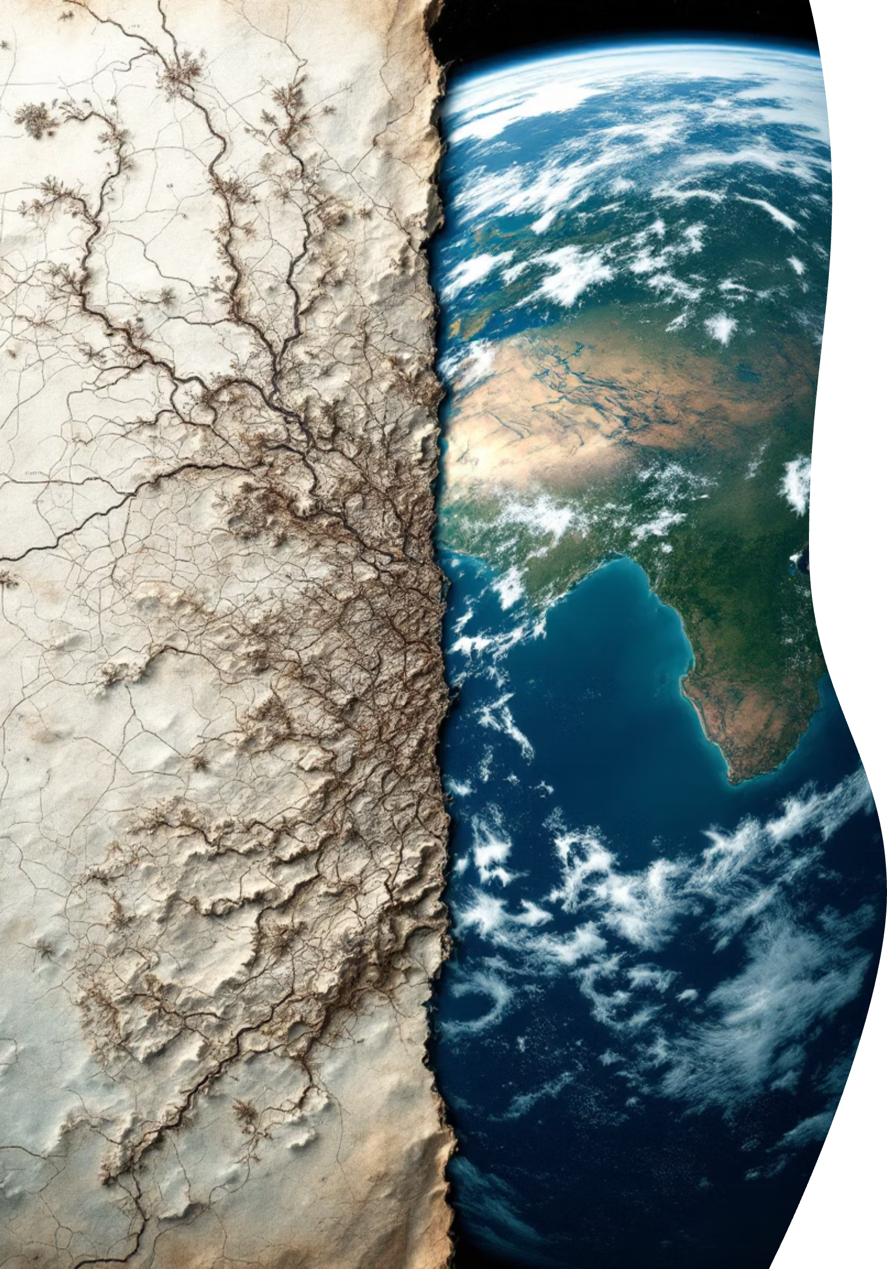
Топографія і картографія: наука про простір і місцевість

Slide 2

Що таке топографія і картографія?
Топографія — це наука, що детально описує місцевість, вивчає її геометричні характеристики та відповідає за створення точних топографічних карт і планів. Вона охоплює всі аспекти фізичного ландшафту.
Картографія — це наука і техніка, що займається розробкою, створенням та використанням карт, які візуалізують просторове розміщення природних і суспільних явищ на Землі.
Походження слова "топографія": грецьке "топос" (місце) + "графо" (писати) = опис місцевості.

Slide 3

Завдання топографії
Топографія відіграє ключову роль у багатьох сферах, забезпечуючи точні дані для планування та розвитку.
Точне позиціювання
Вимірювання для проектів
Визначення точного положення точок на земній поверхні для створення детальних карт і цифрових моделей місцевості.
Проведення комплексних вимірювань для потреб будівництва, проектування інфраструктури та екологічного моніторингу.
Підтримка ГІС
Інтеграція даних у геоінформаційні системи (ГІС) для всебічного аналізу територій та прийняття рішень.

Slide 4
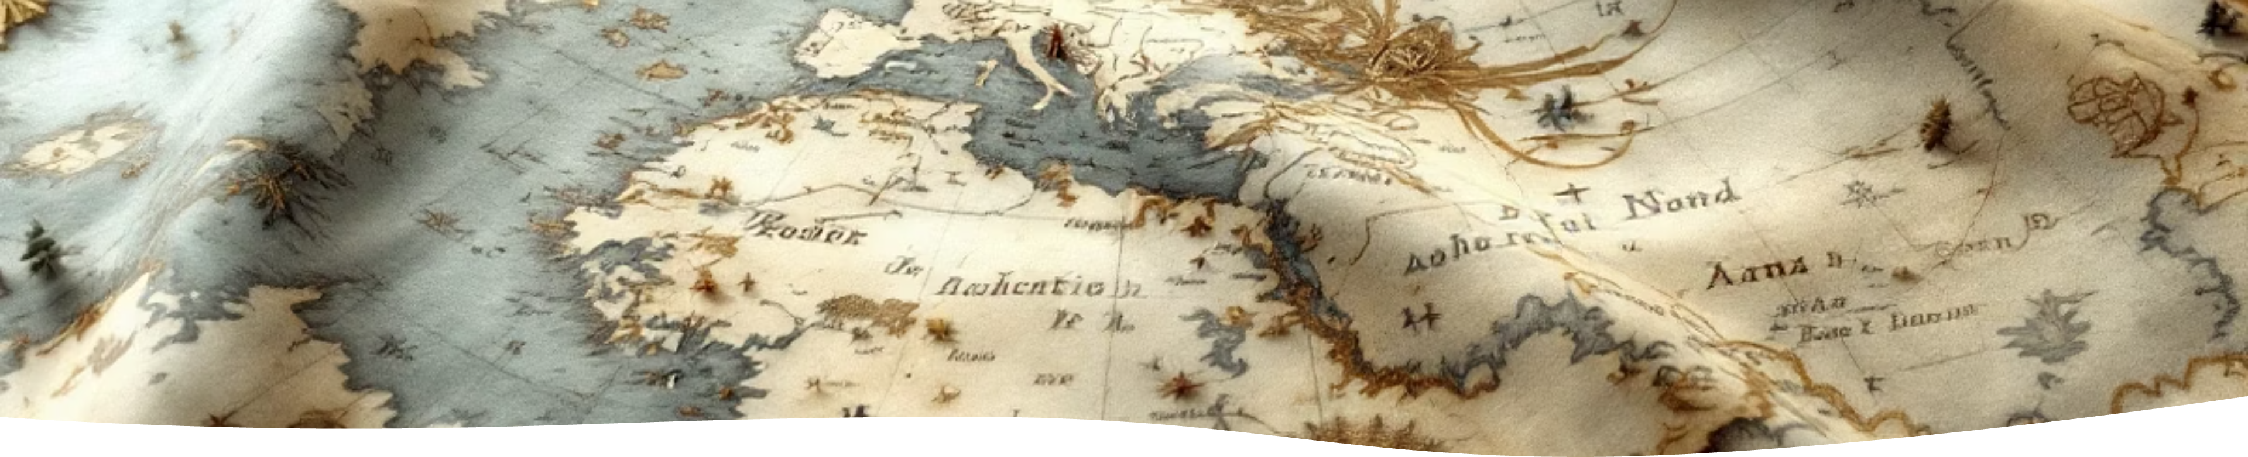
Структура картографії: від теорії до практики
Картографія — це багатогранна дисципліна, що поєднує теоретичні знання з практичними навичками.
01
02
03
Загальна теорія картографії
Картографічна семіотика
Історія картографії
Вивчення методів, предмета, процесів створення та використання картографічних продуктів.
Мова карт: аналіз знаків, кольорів, символів, їх значення та сприйняття користувачами.
Дослідження розвитку ідей, методів та картографічних виробів від давнини до сучасності.

Slide 5




Топографія і картографія в контексті інших наук
Ці науки тісно взаємодіють з іншими дисциплінами, збагачуючи їх даними та методами.
Аеро- та космознімки
Забезпечують високодетальну інформацію про земну поверхню та зміни на ній.
Геодезія
Надає фундаментальні дані про форму Землі та точні координати об'єктів.
Географія, геологія
Суміжні дисципліни, які доповнюють картографію, надаючи контекст і тематичні дані.

Slide 6
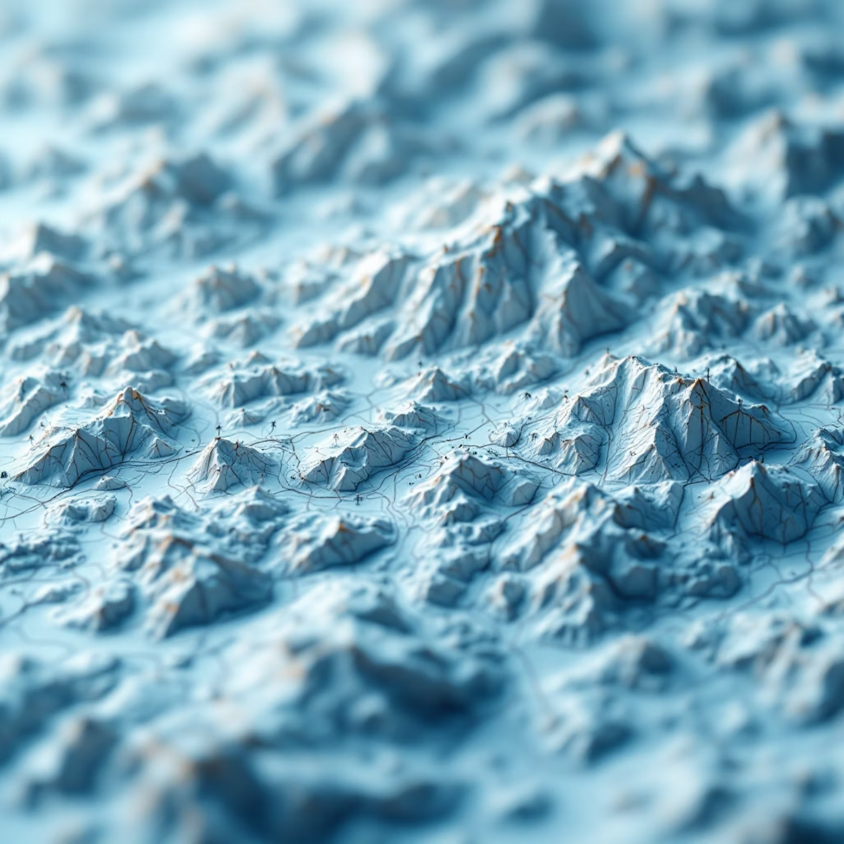

Топографічні карти: особливості та масштаби
Топографічні карти є незамінним інструментом для детального вивчення місцевості. Їх масштаб визначає рівень деталізації та точність зображення.
Великомасштабні карти: від 1:200 000 до 1:10 000. Вони забезпечують максимальну точність і деталізацію, відображаючи найдрібніші об'єкти ландшафту.
Проекція Гаусса–Крюгера: В Україні топографічні карти традиційно створюють саме в цій рівнокутній поперечній циліндричній проекції, що мінімізує спотворення на великих територіях.
Масштаб — це не просто співвідношення, а ключ до розуміння інформації, що міститься на карті.

Slide 7
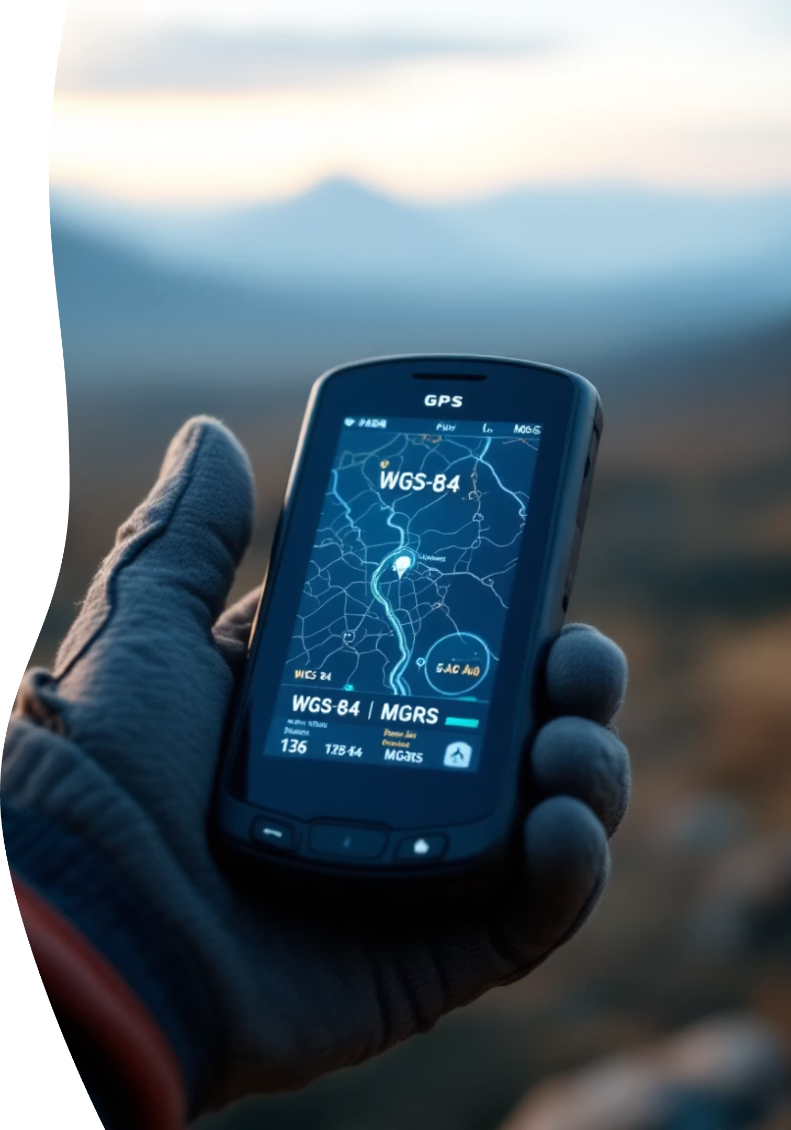
Розграфлення і координатні системи
Для зручності та точності земна поверхня поділена на чіткі зони та використовує стандартизовані координатні системи.
Геодезичні зони
Система WGS-84
Земля поділена на геодезичні зони по 6° довготи, кожна з яких має свій осьовий меридіан для мінімізації спотворень.
Універсальна світова система координат (WGS-84) є стандартом для більшості сучасних навігаційних систем.
Сітка MGRS
Військова референцна система координат (MGRS) використовується для точного позиціювання у військових та деяких цивільних цілях.

Slide 8
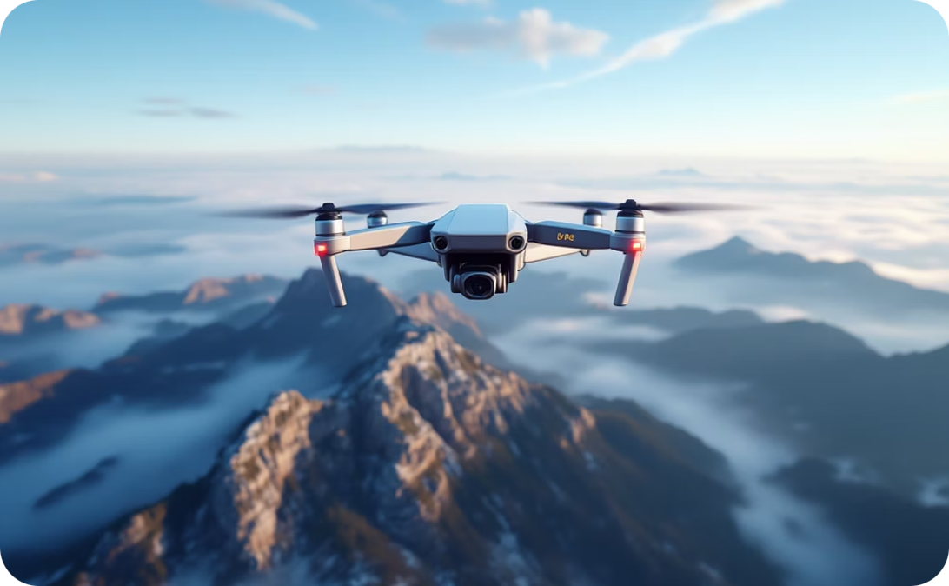


Сучасні технології у топографії і картографії
Швидкий розвиток технологій трансформує підходи до збору та обробки геопросторових даних.
Дистанційне зондування
Супутникові системи
Цифрові карти та ГІС
Наземні, аерофотозйомка, космічні знімки та лазерне сканування (LiDAR) для детального моделювання рельєфу.
Використання GPS, ГЛОНАСС, Galileo, BeiDou для високоточного позиціювання та навігації.
Новий рівень аналізу та візуалізації даних, що дозволяє створювати інтерактивні моделі та прогнози.

Slide 9

Практичне застосування топографії і картографії
Значення цих наук виходить далеко за межі академічних кіл, впливаючи на повсякденне життя та безпеку.
Інженерне проектування
Проектування та будівництво доріг, мостів, будівель, трубопроводів та інших інженерних споруд.
Екологічний моніторинг
Оцінка стану природних ресурсів, моніторинг змін ландшафту та управління природоохоронними територіями.
Військове планування
Забезпечення військових операцій, орієнтування на місцевості, розвідка та навігація.
Державні карти
Оновлення та створення державних топографічних карт для забезпечення національної безпеки та розвитку інфраструктури.

Slide 10

Висновок: топографія і картографія — ключ до розуміння світу
Від стародавніх методів до сучасних технологій — ці науки допомагають нам бачити, аналізувати та розуміти наш світ у всіх його деталях.
Їхня роль у розвитку науки, економіки, оборони та екології є незамінною.
Майбутнє — за цифровими картами, супутниковими даними та інтерактивними геоінформаційними системами, що відкривають нові можливості для дослідження та управління.

